Slide 1
Числа - ВЕЛИКАНЫ
Презентацию подготовил
ученик 8 класса
МОУ ООШ с.Тамбовка
Чиченин Андрей
Учитель: Чугунова Н.В.

Slide 2
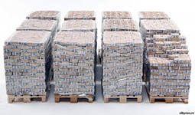
МИЛЛИАРД
Слово „миллиард" употребляется у нас в смысле тысячи миллионов и при денежных вычислениях и в точных науках.

Slide 3
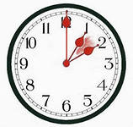
Миллиард секунд часы отобьют более чем в 30 лет (точнее в 31,7 лет).
А миллиард минут составляет более 19 столетий.

Slide 4
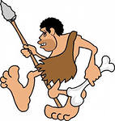
человечество всего 29 апреля 1902 года в 10 часов 40 минут начало считать второй миллиард минут от первого дня нашего летосчисления.

Slide 5
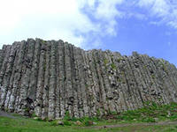
БИЛЛИОН и ТРИЛЛИОН
Одним триллионом кирпичей можно было бы, размещая их плотным слоем по твердой поверхности земного шара, покрыть все материки равномерным сплош­ным пластом высотою с четырехэтажный дом (16 м)-

Slide 6
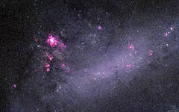
Числовые великаны вокруг и внутри нас
Небо
над
головой

Slide 7
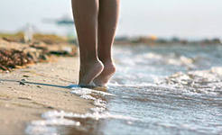
песок под ногами

Slide 8
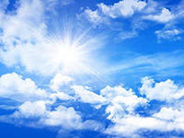
воздух вокруг нас

Slide 9
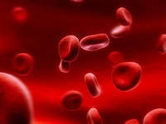
кровь в нашем теле

Slide 10
все скрывает в себе
невидимых
великанов из
мира чисел.

Slide 11
СПАСИБО ЗА ВНИМАНИЕ

